Slide 1
Πρόγραμμα Μεταπτυχιακών Σπουδών:
«Επιστήμες της Αγωγής - Εξ Αποστάσεως Εκπαίδευση με την χρήση των ΤΠΕ (e-Learning)»
Σχεδιασμός, Ανάπτυξη και Αποτίμηση Διαδικτυακού Εκπαιδευτικού Υλικού με τη μεθοδολογία της εξΑΕ, για την Αγωγή της Στοματικής Υγείας, για μαθητές Ε' και Στ' Δημοτικού με τίτλο:
«Χαμογελάστε, παρακαλώ!»
Μαριάννα Καραγκιοζίδου
Επιτροπή Κρίσης ΔΕ
Μαρία Ιβρίντελη | Λάμπρος Καρβούνης | Γεώργιος Φιλιππούσης

Slide 2

Σκοπός
Στόχοι:
Η μελέτη του σχεδιασμού και της ανάπτυξης του Ε.Υ.
Η αξιολόγηση του Ε.Υ. που δημιουργήθηκε
Ο Σχεδιασμός, η Ανάπτυξη και η Αποτίμηση ενός εξ αποστάσεως συμπληρωματικού Ε.Υ. για την Αγωγή της Στοματικής Υγείας, που απευθύνεται στους μαθητές των Ε’ και Στ’ τάξεων του Δημοτικού.

Slide 3
Συνεισφορά της διπλωματικής
Δημιουργήθηκε ένα ολοκληρωμένο Ε.Υ. της σχολικής εξΑΕ με σκοπό να αξιοποιηθεί στην εκπαιδευτική πράξη.
Εκπαιδευτικό εργαλείο για τους εκπαιδευτικούς που θα τους βοηθήσει συμπληρωματικά στο πρόγραμμα της Στοματικής Υγείας.
Επαφή εκπαιδευτικών και μαθητών με Ε.Υ. σχεδιασμένο με τις αρχές της εξΑΕ.

Slide 4
Ερευνητικά Ερωτήματα (1/2)
Ποιες είναι οι προδιαγραφές για τον σχεδιασμό και την ανάπτυξη συμπληρωματικού Ε.Υ. με τη μεθοδολογία της εξΑΕ για την αγωγή της Στοματικής Υγείας για μαθητές Ε΄και Στ΄ τάξης του Δημοτικού;
Υπάρχει Επιστημονική συνοχή και Τεκμηρίωση του Ε.Υ.;
Το Ε.Υ. συμβάλει στην απλή και κατανοητή παρουσίαση του Γνωστικού Αντικειμένου;
Είναι το Ε.Υ. εύχρηστο;
Το Ε.Υ. υποστηρίζει - καθοδηγεί τον εκπαιδευόμενο στη μελέτη του;

Slide 5
Ερευνητικά Ερωτήματα (2/2)
Ο εκπαιδευόμενος υποστηρίζεται στην αλληλεπίδραση με το Ε.Υ. στη μελέτη του;
Το Ε.Υ. παρέχει δυνατότητα Αναστοχασμού - Αυτοαξιολόγησης στον εκπαιδευόμενο;
Στο Ε.Υ. προσδιορίζονται με σαφήνεια ο Σκοπός και τα Προσδοκώμενα Αποτελέσματα;
Το Ε.Υ. έχει δημιουργηθεί σύμφωνα με τις αρχές της Πολυμεσικής Μάθησης;

Slide 6
Δομή της παρουσίασης
Θεωρητικό πλαίσιο
Παραγόμενο Εκπαιδευτικό υλικό
Μεθοδολογία
Αποτελέσματα - Κύρια ευρήματα
Συμπεράσματα

Slide 7
Θεωρητικό Πλαίσιο (1/5)
Εξ Αποστάσεως Εκπαίδευση
Συμπληρωματική σχολική εξΑΕ
E-learning και σχολική εξΑΕ
Το Ε.Υ. στη σχολική εξΑΕ

Slide 8
Θεωρητικό Πλαίσιο (2/5)
Αρχές ανάπτυξης Ε.Υ. στην εξΑΕ
Οι Βασικές αρχές εξΑΕ (Holmberg, 1986, οπ. αναφ. στο Τζιμογιάννη, 2017, σ. 117)
Οι αρχές Πολυμεσικής Μάθησης (Mayer, 2001, οπ. αναφ. Αναστασιάδης & Σπαντιδάκης, 2007, σ. 9-12)
Οι εφτά βασικές αρχές (Σπανακά & Λιοναράκη, 2017, σ. 121-123)
Οι εννέα διδακτικές ενέργειες - γεγονότα της διδασκαλίας του Gagné (Μουρατόγλου, 2018, σ.66)
Οι τρεις δέσμες (West , 1996 όπ. αναφ. στο Λιοναράκης, 2001, σ.33-51)

Slide 9
Θεωρητικό Πλαίσιο (3/5)
Προδιαγραφές Ε.Υ. για την Πρωτοβάθμια Εκπαίδευση
Προσεγγίζει το αντικείμενο της Στοματικής Υγείας μέσα από άλλα μαθήματα και δίνει τη δυνατότητα στο µαθητή να συγκροτήσει ένα ενιαίο σύνολο γνώσεων και δεξιοτήτων, που θα του επιτρέπει να διαµορφώνει προσωπική άποψη, για θέµατα των επιστηµών τα οποία σχετίζονται µεταξύ τους.
Διαθεματική προσέγγιση
Η ενεργητική προσέγγιση της γνώσης έχει ως στόχο να βοηθήσει τους μαθητές να σκέπτονται, να χειρίζονται πολύπλοκες έννοιες, να ερευνούν φθάνοντας οι ίδιοι στη γνώση, ουσιαστικοποιώντας αυτό στο οποίο έχουμε ήδη αναφερθεί, στο να μαθαίνουν το «πώς να μαθαίνουν».
Ανακαλυπτική μάθηση

Slide 10
Θεωρητικό Πλαίσιο (4/5)
Προδιαγραφές Ε.Υ. για την Πρωτοβάθμια Εκπαίδευση
Η δυναμική που αναπτύσσει η μαθητική μικροομάδα μπορεί να αξιοποιηθεί είτε ως πλαίσιο συλλογικής επεξεργασίας των δεδομένων, είτε ως πλαίσιο στήριξης στην πορεία προς την ατομική μάθηση. Οι μαθητές στο πλαίσιο μιας μικρής ομάδας μπορούν να προσεγγίσουν τη γνώση αποτελεσματικότερα.
Συνεργατική Μάθηση
Προσφέρει εμπειρίες της καθημερινότητας στους μαθητές και τους δίνει τη δυνατότητα να μελετήσουν από κοντά αντικείμενα, καταστάσεις ή φαινόμενα αλλά και να συμμετέχουν ενεργά σε αυτά, είτε εκτός σχολείου σε πραγματικές συνθήκες, είτε εντός σχολείου με προσομοιώσεις καταστάσεων με πειράματα, χρήση υπολογιστών κ.ά.
Βιωματική μάθηση

Slide 11
Θεωρητικό Πλαίσιο (5/5)
Προδιαγραφές Ε.Υ. για την Ε.Ζ. «Στοματική Υγεία»
Tο Ε.Υ. για την Ε.Ζ. με θέμα τη Στοματική Υγεία, πρέπει να είναι διαμορφωμένο με τέτοιο τρόπο έτσι ώστε οι μαθητές :
Να γνωρίσουν τους παράγοντες που συμβάλλουν στη σωστή υγιεινή του στόματος (διατροφή, καθημερινές συνήθειες).
Να ενισχύσουν την επιθυμία και την ικανότητας να φροντίζουν αποτελεσματικά το στόμα και τα δόντια τους.
Να διαμορφώσουν θετικές στάσεις για τη φροντίδα της στοματικής υγείας.
Να μελετήσουν και να επεξεργαστούν διαθεματικά το Ε.Υ.
Να εμπλακούν ενεργά στη διαδικασία της μάθησης, να συνδέσουν τη σχολική με την εξωσχολική ζωή, καθώς και την επιστημονική γνώση με τη βιωματική εμπειρία.

Slide 12

Εκπαιδευτικό Υλικό (1/3)
Πρωτοβάθμια Εκπαίδευση
Εξ Αποστάσεως Εκπαίδευση
Ε.Ζ.
Στοματικής Υγείας
Εκπαιδευτικό Υλικό

Slide 13
Εκπαιδευτικό Υλικό (2/3)
Σκοπός του μαθήματος
Η κατάκτηση βασικών γνώσεων σχετικά με τη στοματική υγεία και η κατανόηση των προληπτικών μέτρων, με τη χρήση των οποίων εξασφαλίζεται η στοματική υγεία, αξιοποιώντας τις νέες τεχνολογίες.
Κοινωνικός Εποικοδομισμός
Μάθηση μέσα από:
Δραστηριότητες
Αλληλεπίδραση
Διάλογο
Συνεργασία
Αναστοχασμό
Αυτοαξιολόγηση
Τεχνολογικό πλαίσιο
Σχεδιάστηκε με τη βοήθεια λογισμικών Weebly, H5P, Chamilo, Padlet, YouTube, Powtoon, Kahoot, Actionbound, Learning apps, Google Forms.

Slide 14
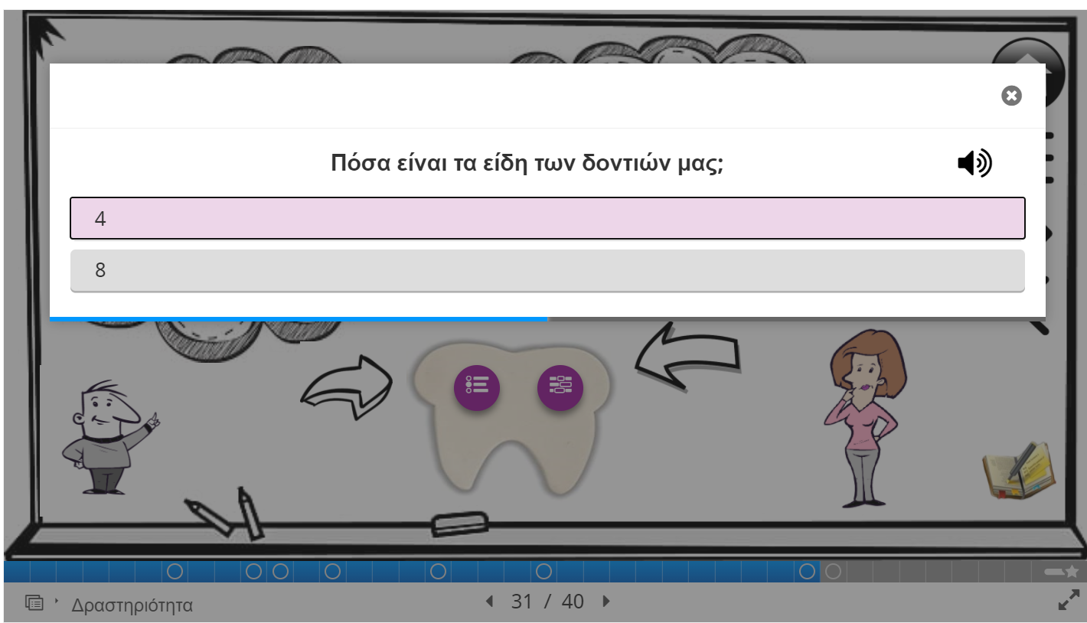
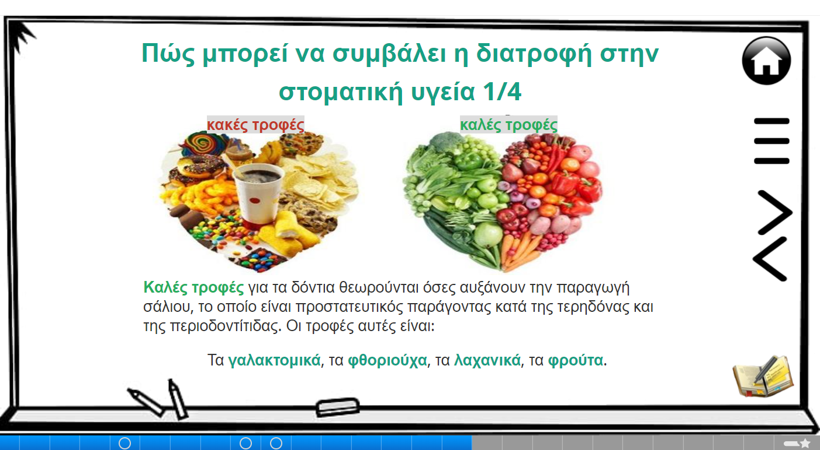
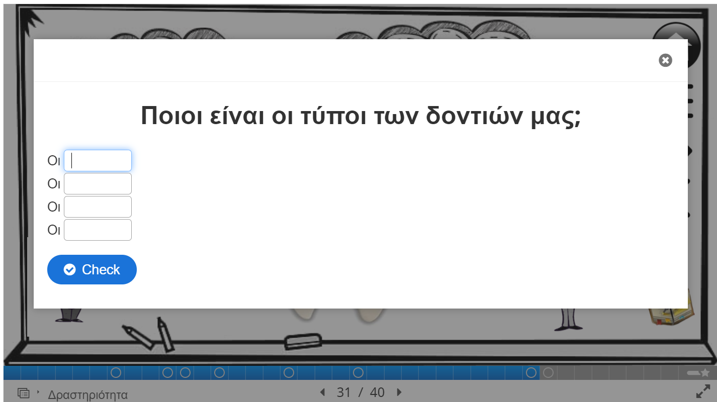

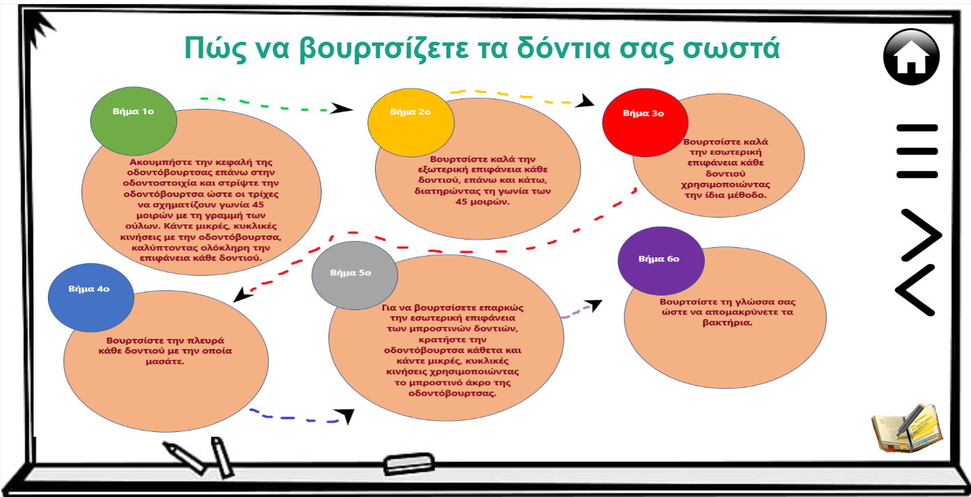
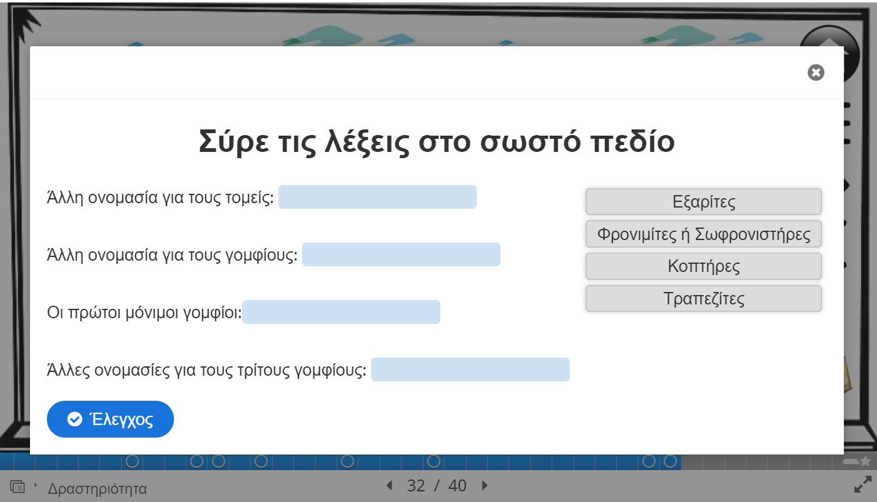
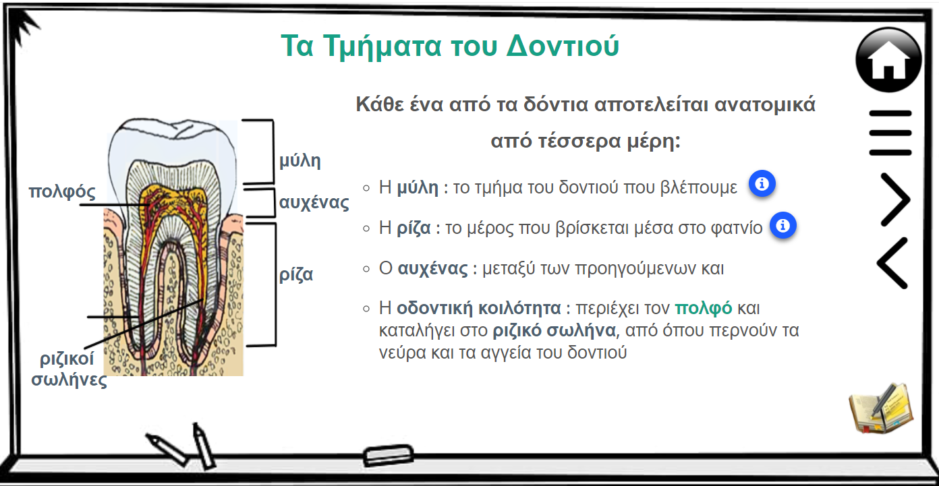
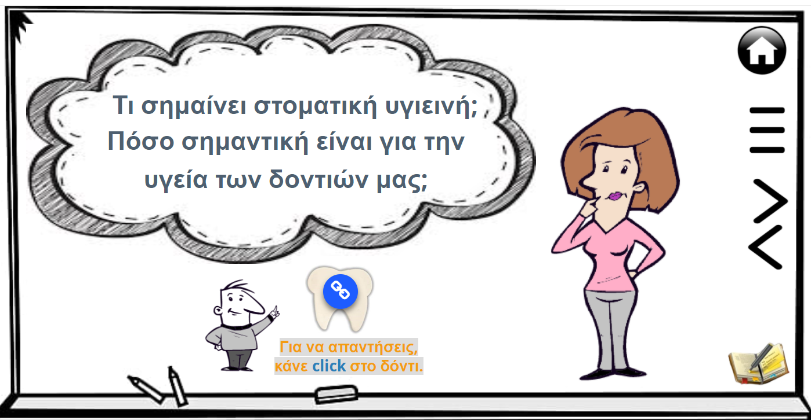
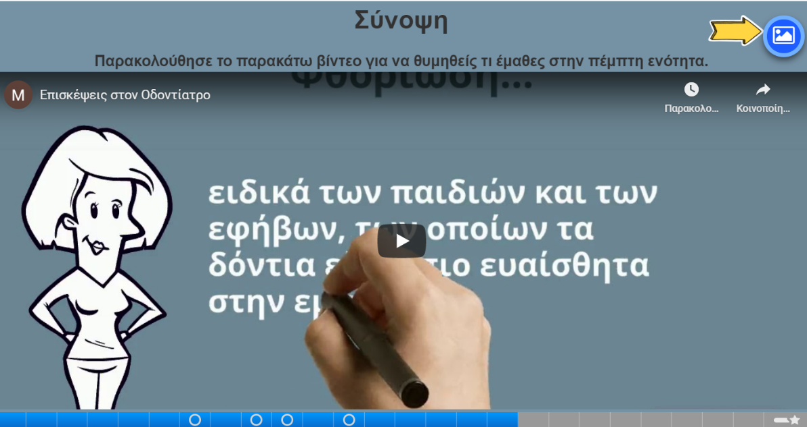
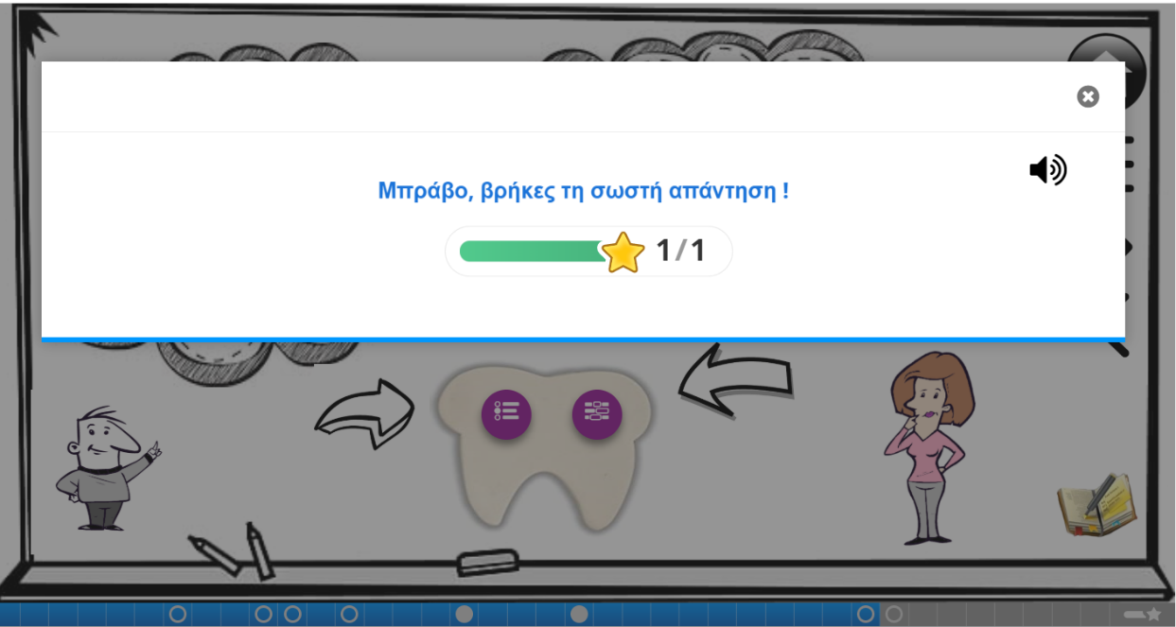
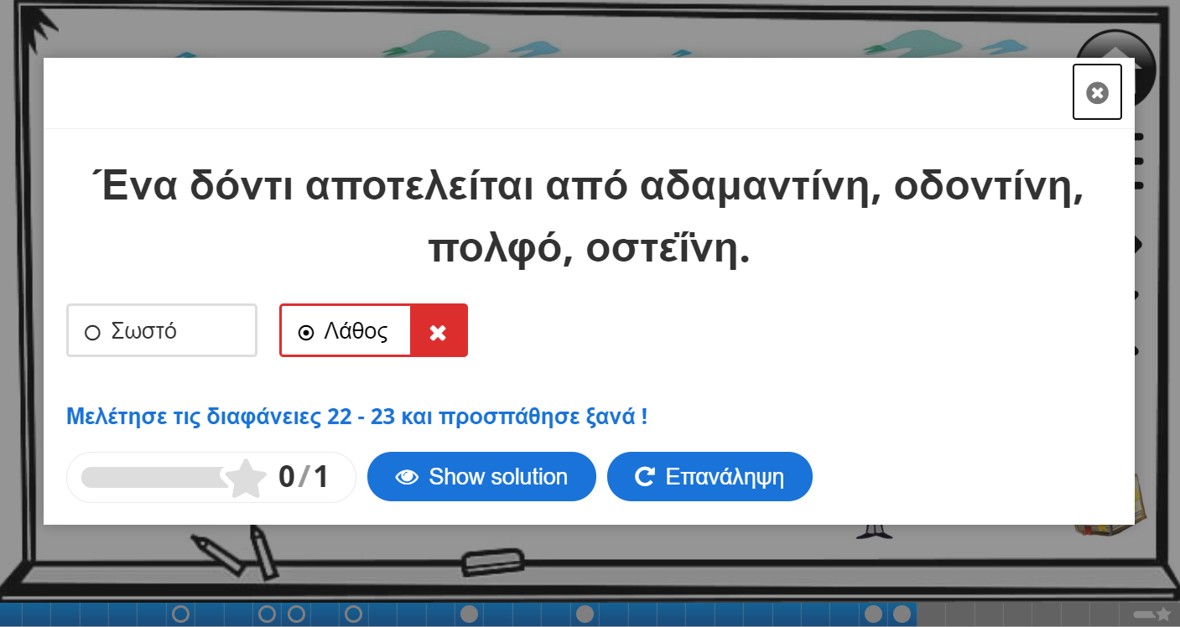
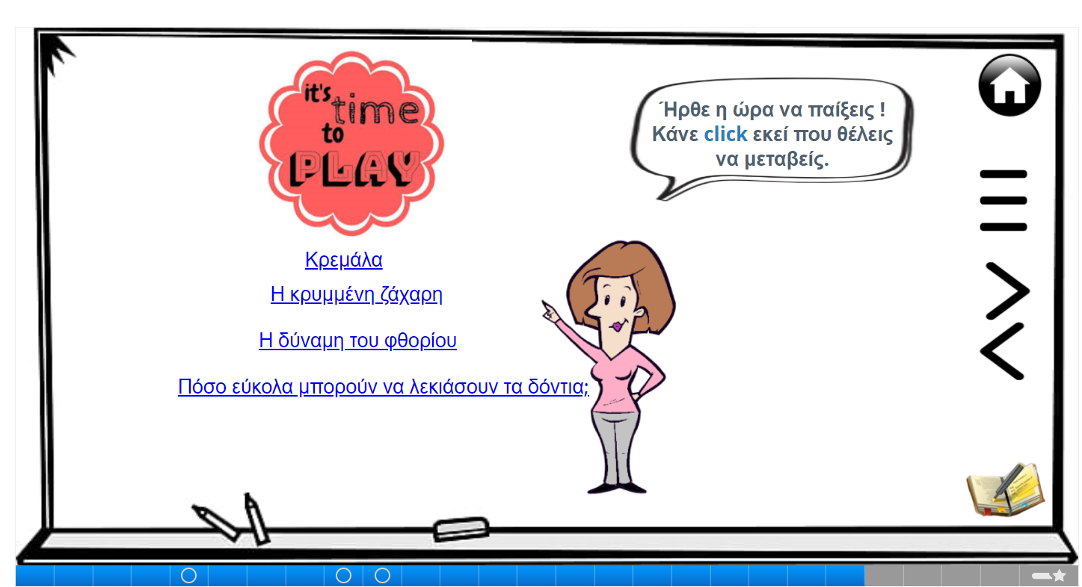
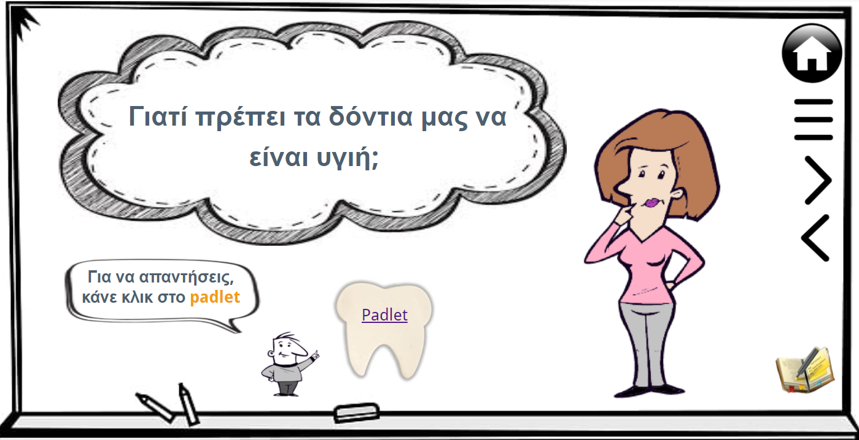
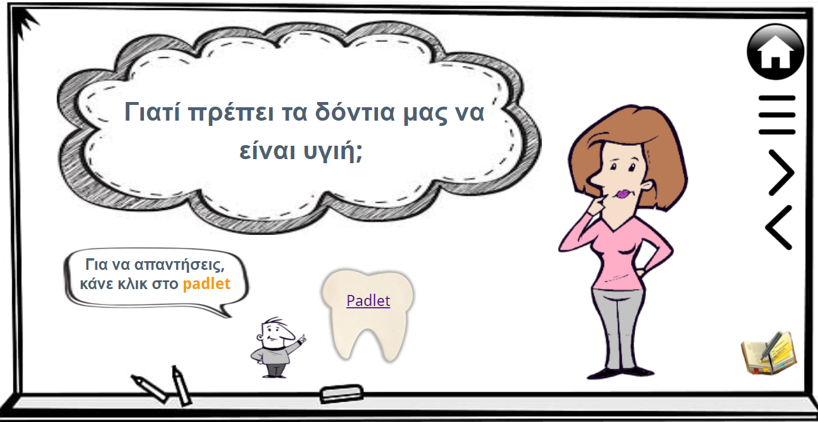
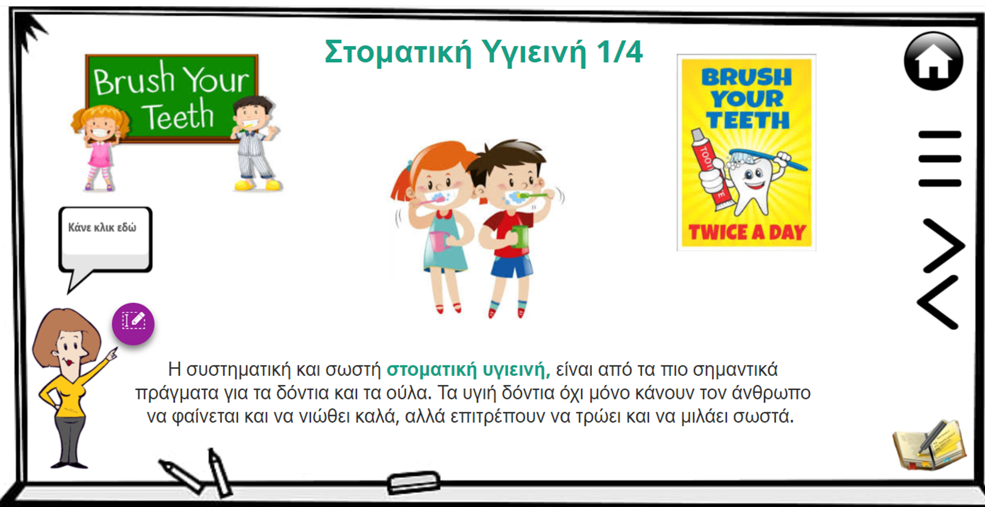
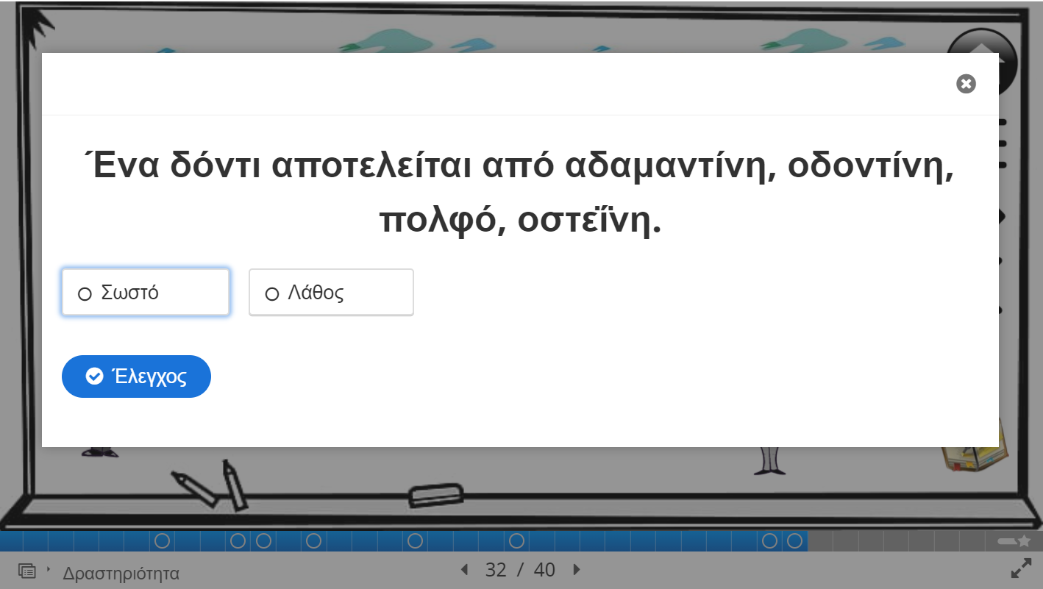
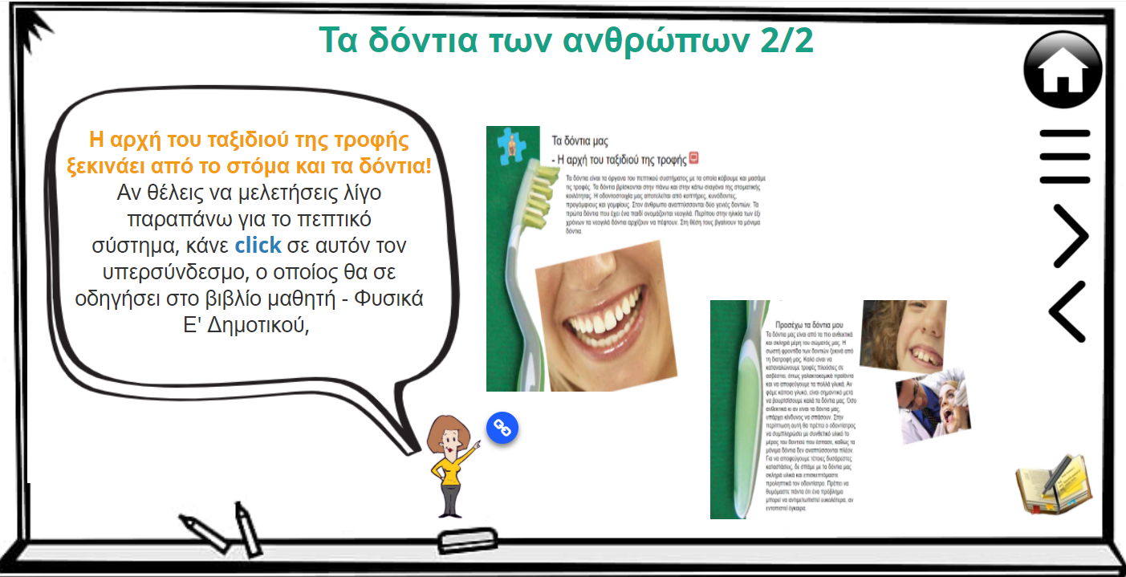
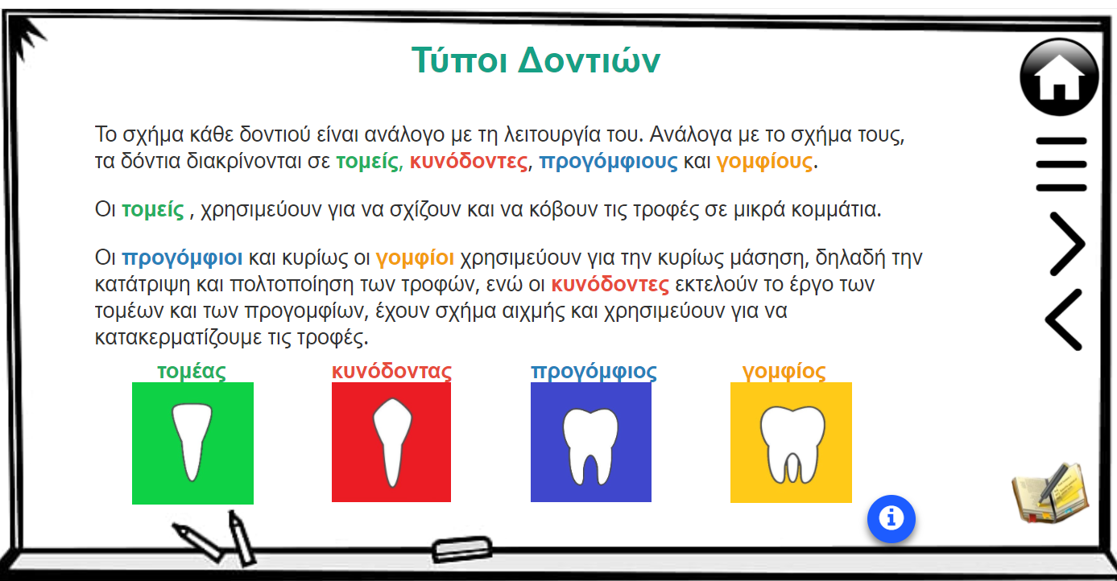
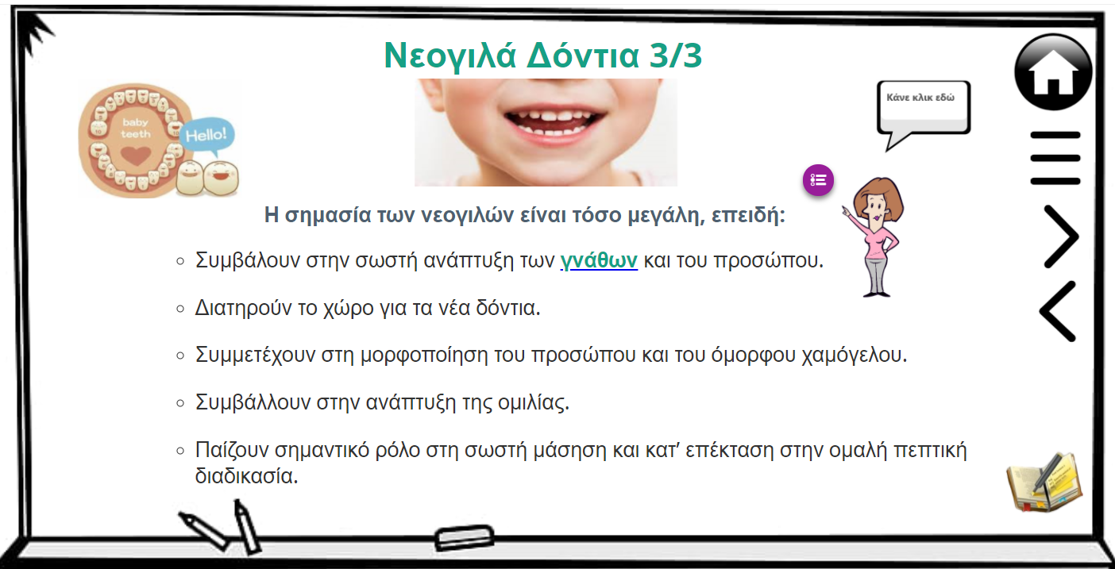
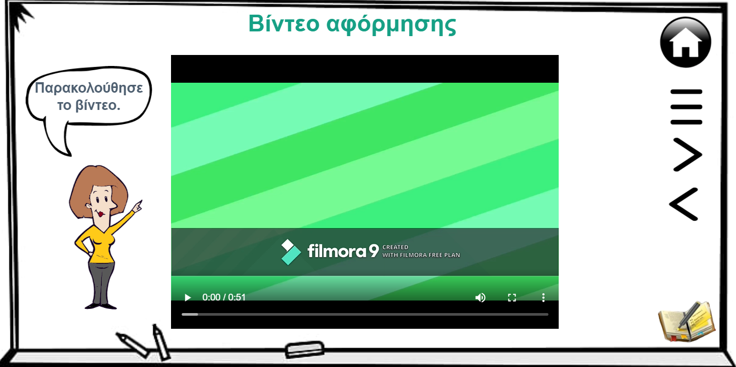
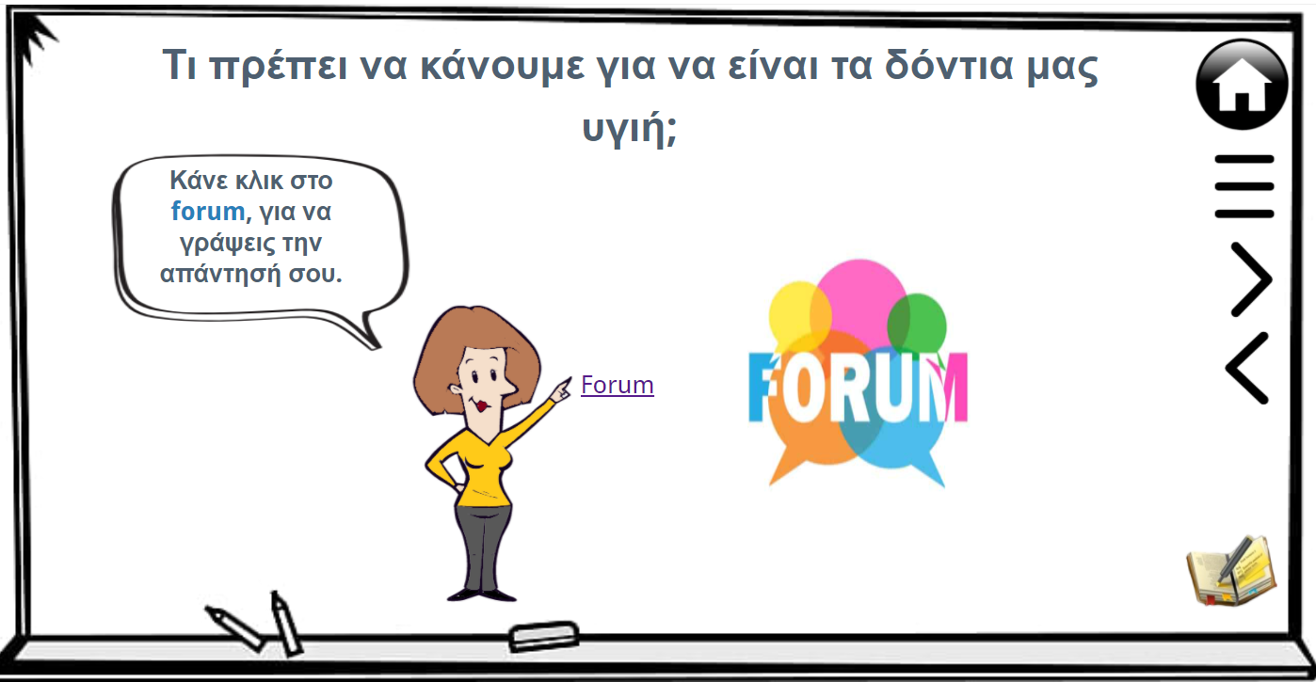
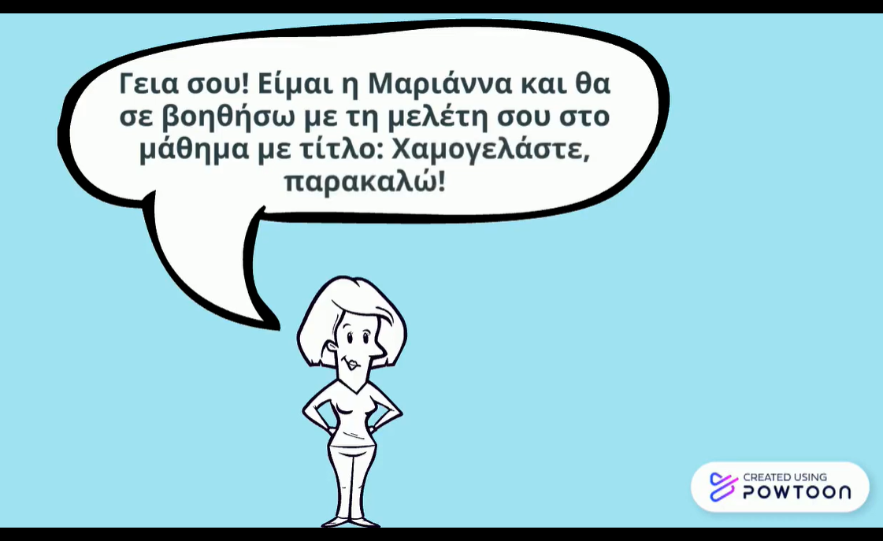
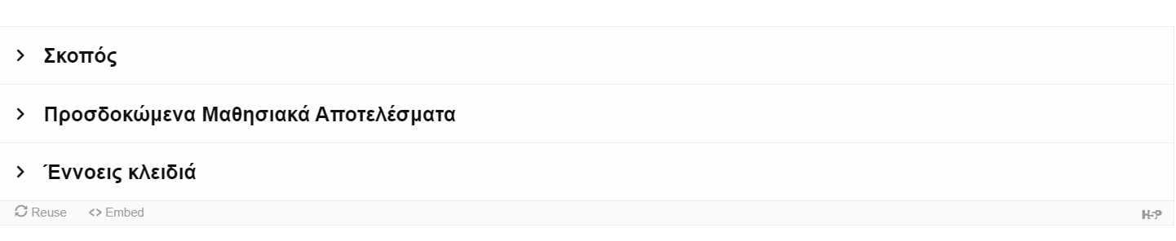
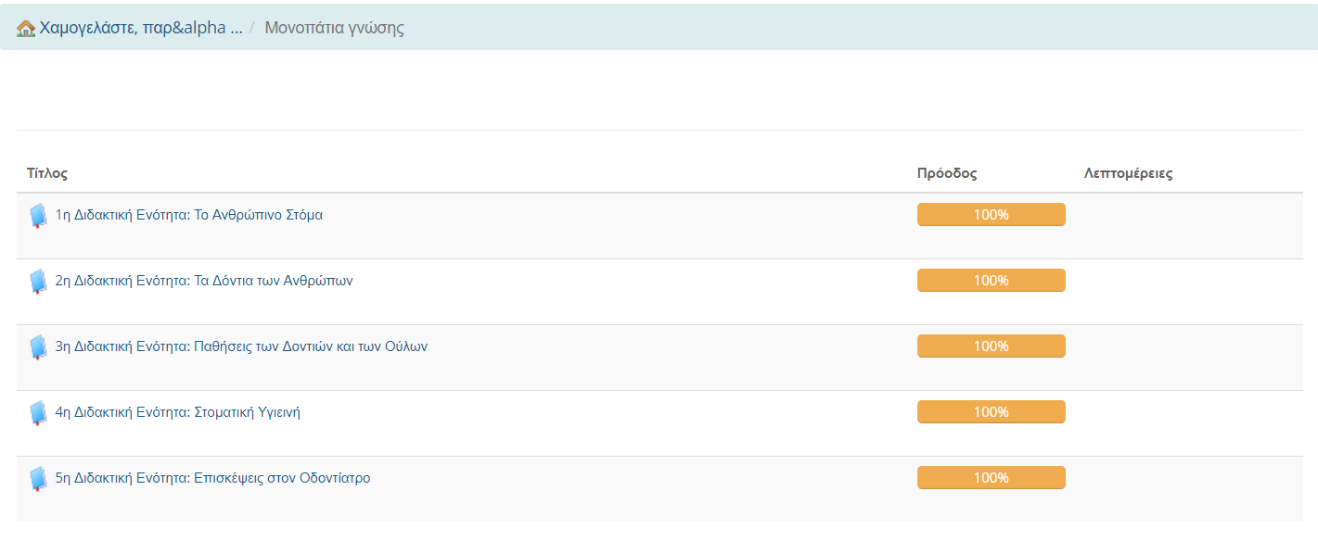
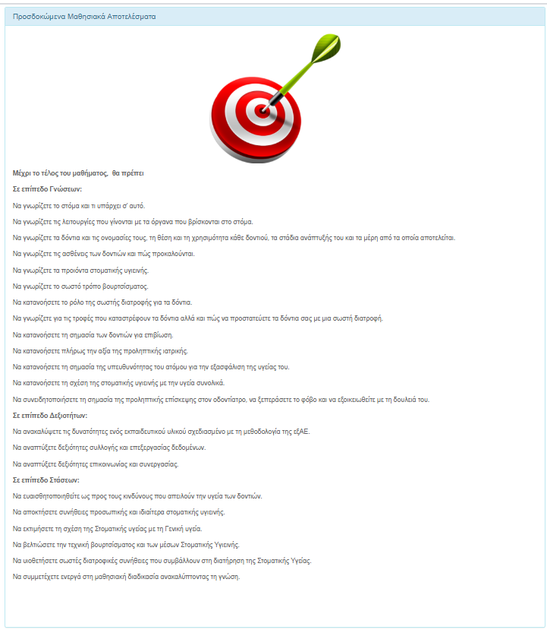
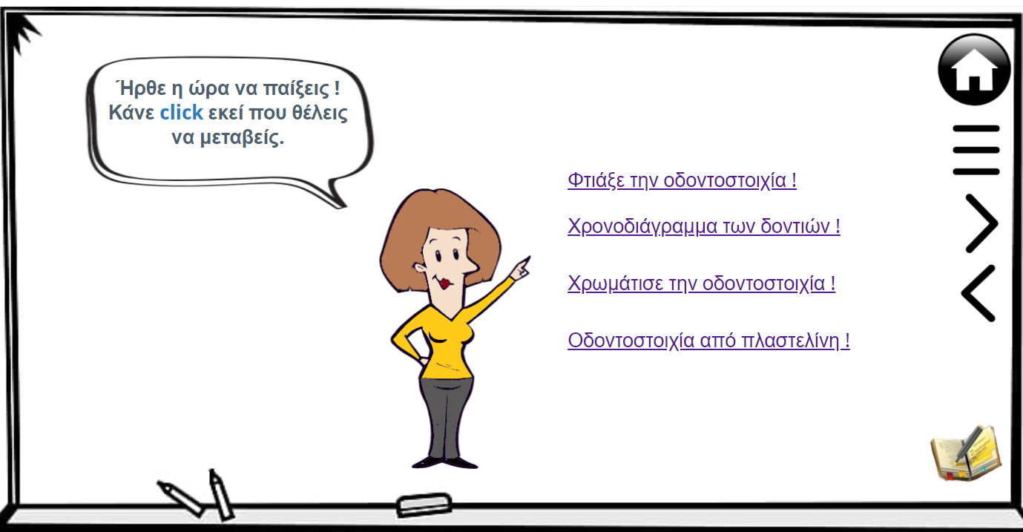
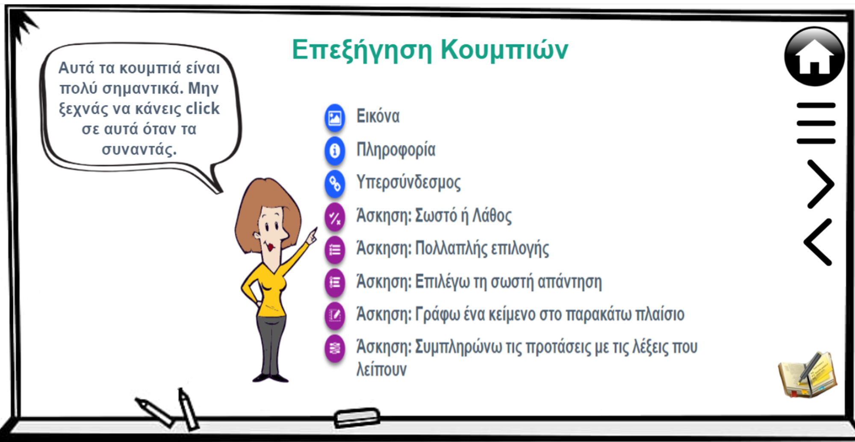
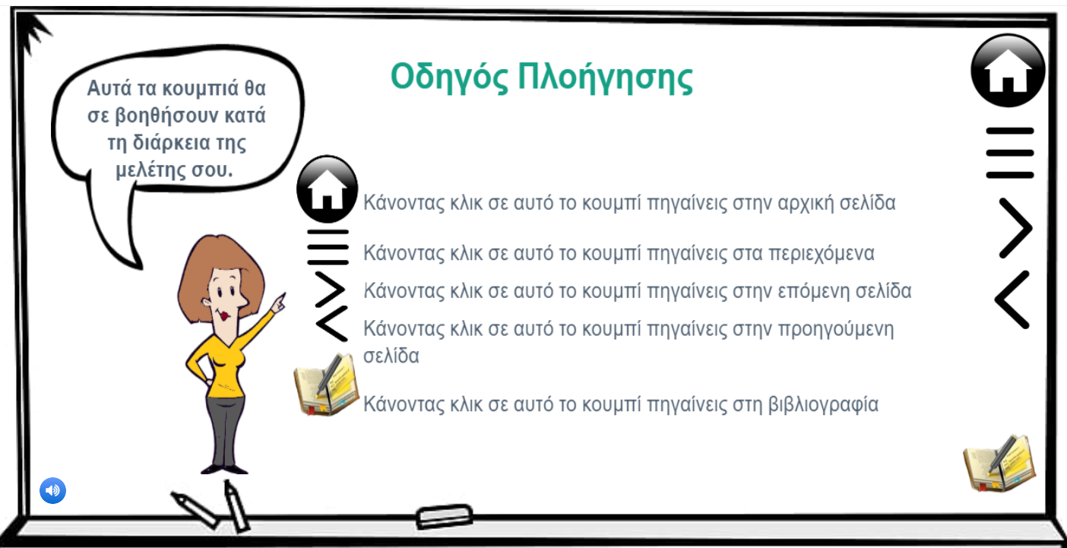

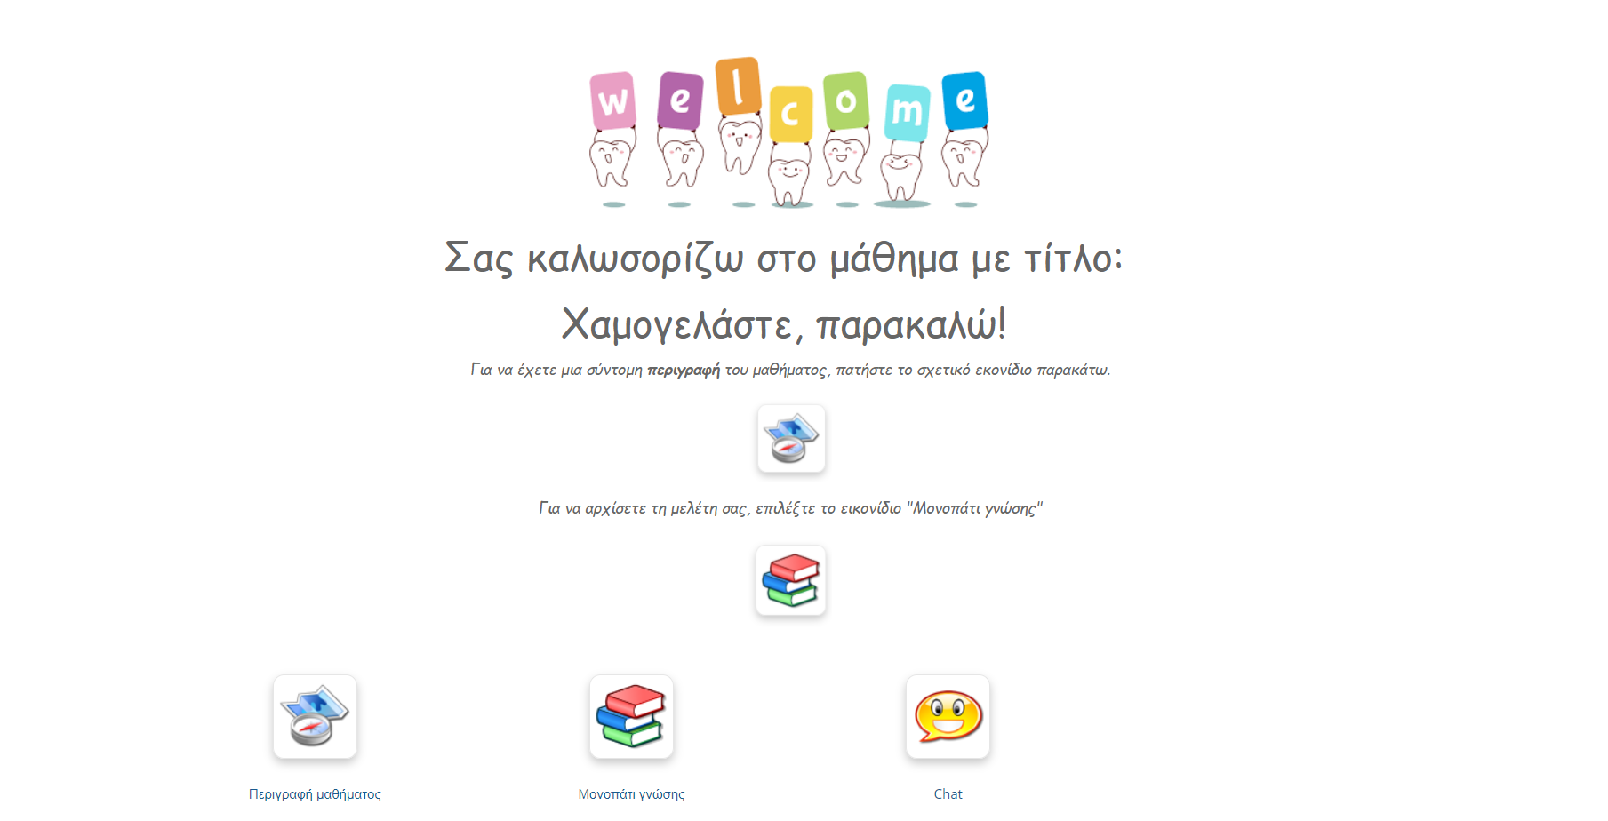
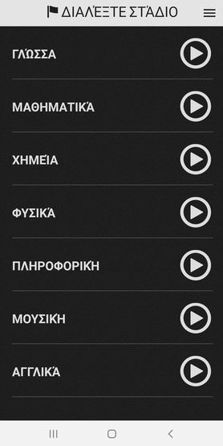
Εκπαιδευτικό Υλικό (3/3)
Χαμογελάστε, παρακαλώ!

Slide 15
Μεθοδολογία Έρευνας
Δείγμα Έρευνας
20 εκπαιδευτικοί ΠΕ70 με καλή γνώση ΤΠΕ
15% άντρες
85% γυναίκες
Εργαλείο Έρευνας
Τελικό ερωτηματολόγιο αποτίμησης και καθολικής αξιολόγησης του Ε.Υ.
Διαμοιρασμός με GoogleDrive
Αξιοπιστία και Εγκυρότητα
Ανώνυμο ερωτηματολόγιο, ώστε να διασφαλισθεί η αξιοπιστία στις απαντήσεις που δόθηκαν από τους συμμετέχοντες εκπαιδευτικούς.
Υλοποίηση Έρευνας
Νομός Χανίων
Ιούνιος 2020
Ανάλυση Δεδομένων
Χρήση του PASW (SPSS) 20.0 για Windows
Χρήση του Atlas 8
Μεικτή Έρευνα
Ποσοτική
Ποιοτική

Slide 16


Αποτελέσματα της Έρευνας (1/2)
Το Ε.Υ. έχει δημιουργηθεί σύμφωνα με τις αρχές της Πολυμεσικής Μάθησης
Στο Ε.Υ. εμφανίζεται ένας φιλικός χαρακτήρας που ενισχύει τη διαδικασία μάθησης των εκπαιδευόμενων.
Στο Ε.Υ. η παρουσίαση του γνωστικού αντικειμένου γίνεται τμηματικά.
Στο Ε.Υ. υπάρχουν διαδραστικές δραστηριότητες που παρέχουν ανατροφοδότηση στους εκπαιδευόμενους.
Το Ε.Υ. παρέχει σαφείς οδηγίες στους εκπαιδευόμενους για την υλοποίηση των δραστηριοτήτων και εργασιών.
Στο Ε.Υ. υπάρχουν στοιχεία επισήμανσης.
Στο Ε.Υ. υπάρχουν εισαγωγικές δραστηριότητες που βοηθούν στη μελέτη του γνωστικού αντικειμένου.
Το Ε.Υ υποστηρίζει την αλληλεπίδραση με τον εκπαιδευόμενο στη μελέτη του
Το Ε.Υ. εμπεριέχει δραστηριότητες οι οποίες ενθαρρύνουν τον εκπαιδευόμενο να εκφράσει τις δικές απόψεις πάνω σε σημαντικά ζητήματα.
Το Ε.Υ. εμπεριέχει δραστηριότητες οι οποίες ενθαρρύνουν τον εκπαιδευόμενο να διατυπώνει τις δικές του ερωτήσεις πάνω σε σημαντικά ζητήματα.
Το Ε.Υ. εμπεριέχει δραστηριότητες οι οποίες ενθαρρύνουν τον εκπαιδευόμενο να εμπλακεί συναισθηματικά με βάση τα προσωπικά του ενδιαφέροντα.
Το Ε.Υ. εμπεριέχει δραστηριότητες οι οποίες ενθαρρύνουν τον εκπαιδευόμενο να ανταλλάξει απόψεις με τους άλλους εκπαιδευόμενους.
Το Ε.Υ. εμπεριέχει δραστηριότητες οι οποίες ενθαρρύνουν τον εκπαιδευόμενο να θεωρήσει τον εαυτό του ως μέλος μιας κοινωνικής ομάδας που έχει συγκεκριμένες ανάγκες και προσδοκίες.
Το Ε.Υ. εμπεριέχει δραστηριότητες οι οποίες ενθαρρύνουν τον εκπαιδευόμενο να ενσωματώσει τις απόψεις του σε αυτό.
Το Ε.Υ. έχει δημιουργηθεί σύμφωνα με τις αρχές της Πολυμεσικής Μάθησης
Στο Ε.Υ. υπάρχει συνδυασμός κείμενου και εικόνας για την παρουσίαση του γνωστικού αντικειμένου.
Στο Ε.Υ. η χρήση των εικόνων σας βοηθάει να κατανοήσετε το γνωστικό αντικείμενο.
Στο Ε.Υ. υπάρχουν στοιχεία αφήγησης.
Στο Ε.Υ. δεν συμπεριλαμβάνονται μη σχετικές πληροφορίες (λέξεις, εικόνες, ήχοι) με το γνωστικό αντικείμενο.
Στο Ε.Υ. γίνεται χρήση φιλικής γλώσσας.
Στο Ε.Υ. γίνεται χρήση δεύτερου προσώπου.
Το Ε.Υ. παρέχει δυνατότητα Αναστοχασμού - Αυτοαξιολόγησης στον εκπαιδευόμενο
Το Ε.Υ. εμπεριέχει δραστηριότητες οι οποίες ενθαρρύνουν την αυτοαξιολόγηση του εκπαιδευόμενου.
Το Ε.Υ. εμπεριέχει δραστηριότητες οι οποίες ενθαρρύνουν την ανάπτυξη της αυτόνομης κριτικής σκέψης του εκπαιδευόμενου.
Το Ε.Υ. εμπεριέχει δραστηριότητες οι οποίες ενθαρρύνουν την ανάπτυξη δίαυλων επικοινωνίας με στόχο την ανατροφοδότηση του εκπαιδευόμενου.
Το Ε.Υ. εμπεριέχει δραστηριότητες οι οποίες ενθαρρύνουν τον εκπαιδευόμενο να συσχετίσει τα νέα δεδομένα με τη δική του πραγματικότητα.
Το Ε.Υ. εμπεριέχει δραστηριότητες οι οποίες ενθαρρύνουν τον εκπαιδευόμενο να εφαρμόσει τη νέα γνώση στη δική του πραγματικότητα.
Σκοπός / Προσδοκώμενα Αποτελέσματα
Στο Ε.Υ. διατυπώνεται σαφώς ο σκοπός της κάθε διδακτικής ενότητας.
Στο Ε.Υ. διατυπώνονται σαφώς τα προσδοκώμενα αποτελέσματα σε κάθε διδακτική ενότητα.
Τα προσδοκώμενα αποτελέσματα παρακινούν τον εκπαιδευόμενο σε επίπεδο γνώσεων.
Τα προσδοκώμενα αποτελέσματα παρακινούν τον εκπαιδευόμενο σε επίπεδο δεξιοτήτων.
Τα προσδοκώμενα αποτελέσματα παρακινούν τον εκπαιδευόμενο σε επίπεδο στάσεων.
Ο εκπαιδευόμενος ελέγχει την πρόοδό του με βάση τα προσδοκώμενα αποτελέσματα.
Το Ε.Υ. συμβάλει στην απλή και κατανοητή παρουσίαση του Γνωστικού Αντικειμένου
Το ύφος γραφής του Ε.Υ. είναι φιλικό για τον αναγνώστη.
Στο Ε.Υ. γίνεται χρήση προσωπικών και κτητικών αντωνυμιών.
Στο Ε.Υ. γίνεται κατά το δυνατόν χρήση της καθομιλούμενης γλώσσας.
Η γραφή του Ε.Υ. είναι ευανάγνωστη.
Η πυκνότητα των πληροφοριών του Ε.Υ. είναι ικανοποιητική.
Το Ε.Υ. παρουσιάζεται τμηματικά στο μέγεθος της οθόνης.
Το Ε.Υ περιέχει κείμενο, εικόνες και video.
Οι χρωματικές συνθέσεις του Ε.Υ. συμβάλλουν στην άνετη αλληλεπίδραση.
Επιστημονική συνοχή και τεκμηρίωση του Ε.Υ.
Γίνεται παράθεση πληροφοριών με την σχετική βιβλιογραφική τεκμηρίωση.
Γίνεται αναφορά σε διαφορετικές πηγές πληροφοριών.
Γίνεται συγκριτική ανάλυση των πληροφοριών.
Είναι εμπλουτισμένο με την ερμηνεία συζήτηση των πληροφοριών.
Παρέχει τη δυνατότητα στον εκπαιδευόμενο για περαιτέρω μελέτη σε διαφορετικές πηγές
Ευχρηστία του Ε.Υ.
Τα κουμπιά που χρησιμοποιήθηκαν στο Ε.Υ. είναι κατανοητά και αναγνωρίσιμα.
Τα εικονίδια που χρησιμοποιήθηκαν στο Ε.Υ. είναι κατανοητά και αναγνωρίσιμα.
Η πλοήγηση στο Ε.Υ. είναι εύκολη.
Οι υπερσύνδεσμοι του Ε.Υ. οδηγούν στο αναμενόμενο περιεχόμενο.
Το Ε.Υ. υποστηρίζει - καθοδηγεί τον εκπαιδευόμενο στη μελέτη του
Παρέχονται συμβουλές για το πώς να μελετηθεί το εκπαιδευτικό υλικό.
Το Ε.Υ. υποστηρίζει τον εκπαιδευόμενο προκειμένου να δώσει έμφαση σε συγκεκριμένα σημεία.
Στο Ε.Υ. υπάρχουν επεξηγηματικά σχόλια τα οποία υποστηρίζουν τον σπουδαστή στη μελέτη του.

Slide 17
Αποτελέσματα της Έρευνας (2/2)
Δυνατά Στοιχεία Ε.Υ. Προτάσεις βελτίωσης Ε.Υ.
Γλώσσα
Δομή
Δραστηριότητες
Επιστημονικότητα
Ευχρηστία
Καθοδήγηση
Καλαισθησία
Περιεχόμενο
Πηγές
Φιλικό ύφος
Γραφικά
Δραστηριότητες
Μέγεθος
Καμία αλλαγή

Slide 18

Συμπεράσματα (1/2)
Ποιες είναι οι προδιαγραφές για τον σχεδιασμό και την ανάπτυξη Ε.Υ. με τη μεθοδολογία της εξΑΕ για την αγωγή της Στοματικής Υγείας για μαθητές Ε΄και Στ΄ τάξης του Δημοτικού;
Το Ε.Υ. με τη μεθοδολογία της εξΑΕ για την αγωγή της Στοματικής Υγείας για μαθητές Ε΄και Στ΄ τάξης του Δημοτικού, πρέπει να τηρεί τις βασικές προϋποθέσεις:
της μεθοδολογίας της Εξ Αποστάσεως Εκπαίδευσης
ενός μαθήματος Στοματικής Υγείας, σύμφωνα με τις αρχές της Ε.Ζ. και
της Πρωτοβάθμιας Εκπαίδευσης.

Slide 19

Συμπεράσματα (2/2)
Πώς αποτυπώνεται η αξιολόγηση του πολυμορφικού Ε.Υ. ;
Οι εκπαιδευτικοί στο σύνολό τους το αποτίμησαν θετικά σε σχέση με τα ερευνητικά ερωτήματα που τέθηκαν, καθώς συμφωνούν ότι:
Στο Ε.Υ. υπάρχει Επιστημονική συνοχή και Τεκμηρίωση.
Το Ε.Υ. συμβάλει στην απλή και κατανοητή παρουσίαση του Γνωστικού Αντικειμένου.
Το Ε.Υ. είναι εύχρηστο.
Υποστηρίζει - καθοδηγεί τον εκπαιδευόμενο στη μελέτη του.
Ο εκπαιδευόμενος υποστηρίζεται στην αλληλεπίδραση με το Ε.Υ. στη μελέτη του.
Παρέχει δυνατότητα Αναστοχασμού - Αυτοαξιολόγησης στον εκπαιδευόμενο.
Στο Ε.Υ. προσδιορίζονται με σαφήνεια ο Σκοπός και τα Προσδοκώμενα Αποτελέσματα.
Το Ε.Υ. έχει δημιουργηθεί σύμφωνα με τις αρχές της Πολυμεσικής Μάθησης.
Σύμφωνα, λοιπόν, και με τα ευρήματα της παρούσας έρευνας, το εκπαιδευτικό υλικό για την Αγωγή της Στοματικής Υγείας, πληροί όλα τα κριτήρια που το καθιστούν κατάλληλο για χρήση ως συμπληρωματικό υλικό στην Πρωτοβάθμια Εκπαίδευση.

Slide 20
Περιορισμοί
Μικρό δείγμα
Μη γενικεύσιμα συμπεράσματα
Περιορισμένος χρόνος
Covid 19

Slide 21
Προτάσεις για μελλοντική έρευνα
Το εκπαιδευτικό υλικό αξιολογηθεί από ένα μεγαλύτερο αριθμό εκπαιδευτικών.
Υλοποίηση ολοκληρωμένης εκπαιδευτικής παρέμβασης σε ικανοποιητικό δείγμα μαθητών της προτεινόμενης ηλικιακής ομάδας σε ένα ή περισσότερα σχολεία, ώστε το Ε.Υ. να αξιολογηθεί και στο πλαίσιο χρήσης του από τους ίδιους τους μαθητές.

Slide 22

Σας ευχαριστώ για την προσοχή σας

Slide 23

Εξ Αποστάσεως Εκπαίδευση
«Εξ αποστάσεως εκπαίδευση είναι η εκπαίδευση που διδάσκει κι ενεργοποιεί τον μαθητή πώς να μαθαίνει μόνος του και πώς να λειτουργεί αυτόνομα προς μια ευρετική πορεία αυτομάθησης» (Λιοναράκης, 2001).

Slide 24

Σχολική εξΑΕ
Ο όρος «Σχολική εξ Αποστάσεως Εκπαίδευση» χρησιμοποιείται στην Πρωτοβάθμια και Δευτεροβάθμια εκπαίδευση και αφορά την εκπαίδευση, που παρέχεται σε μαθητές σχολικής ηλικίας (Βασάλα, 2005).

Slide 25

Ηλεκτρονική Μάθηση και εξΑΕ
Ηλεκτρονική Μάθηση ορίζεται, ως η χρήση ηλεκτρονικών µέσων και τεχνολογιών πληροφορίας και επικοινωνίας στην εκπαίδευση. Διακρίνεται σε σύγχρονη, ασύγχρονη και συνδυαστική (Αναστασιάδης, 2014).

Slide 26

Το Εκπαιδευτικό Υλικό στην εξΑΕ
«Αυτός» που διδάσκει στην εξΑΕ, είναι το εκπαιδευτικό υλικό. Συνεπώς απαιτείται πολύ προσεκτικός σχεδιασμός και παραγωγή του εκπαιδευτικού υλικού που προορίζεται για εξ αποστάσεως εκπαίδευση (Λιοναράκης (2001).

